Slide 1

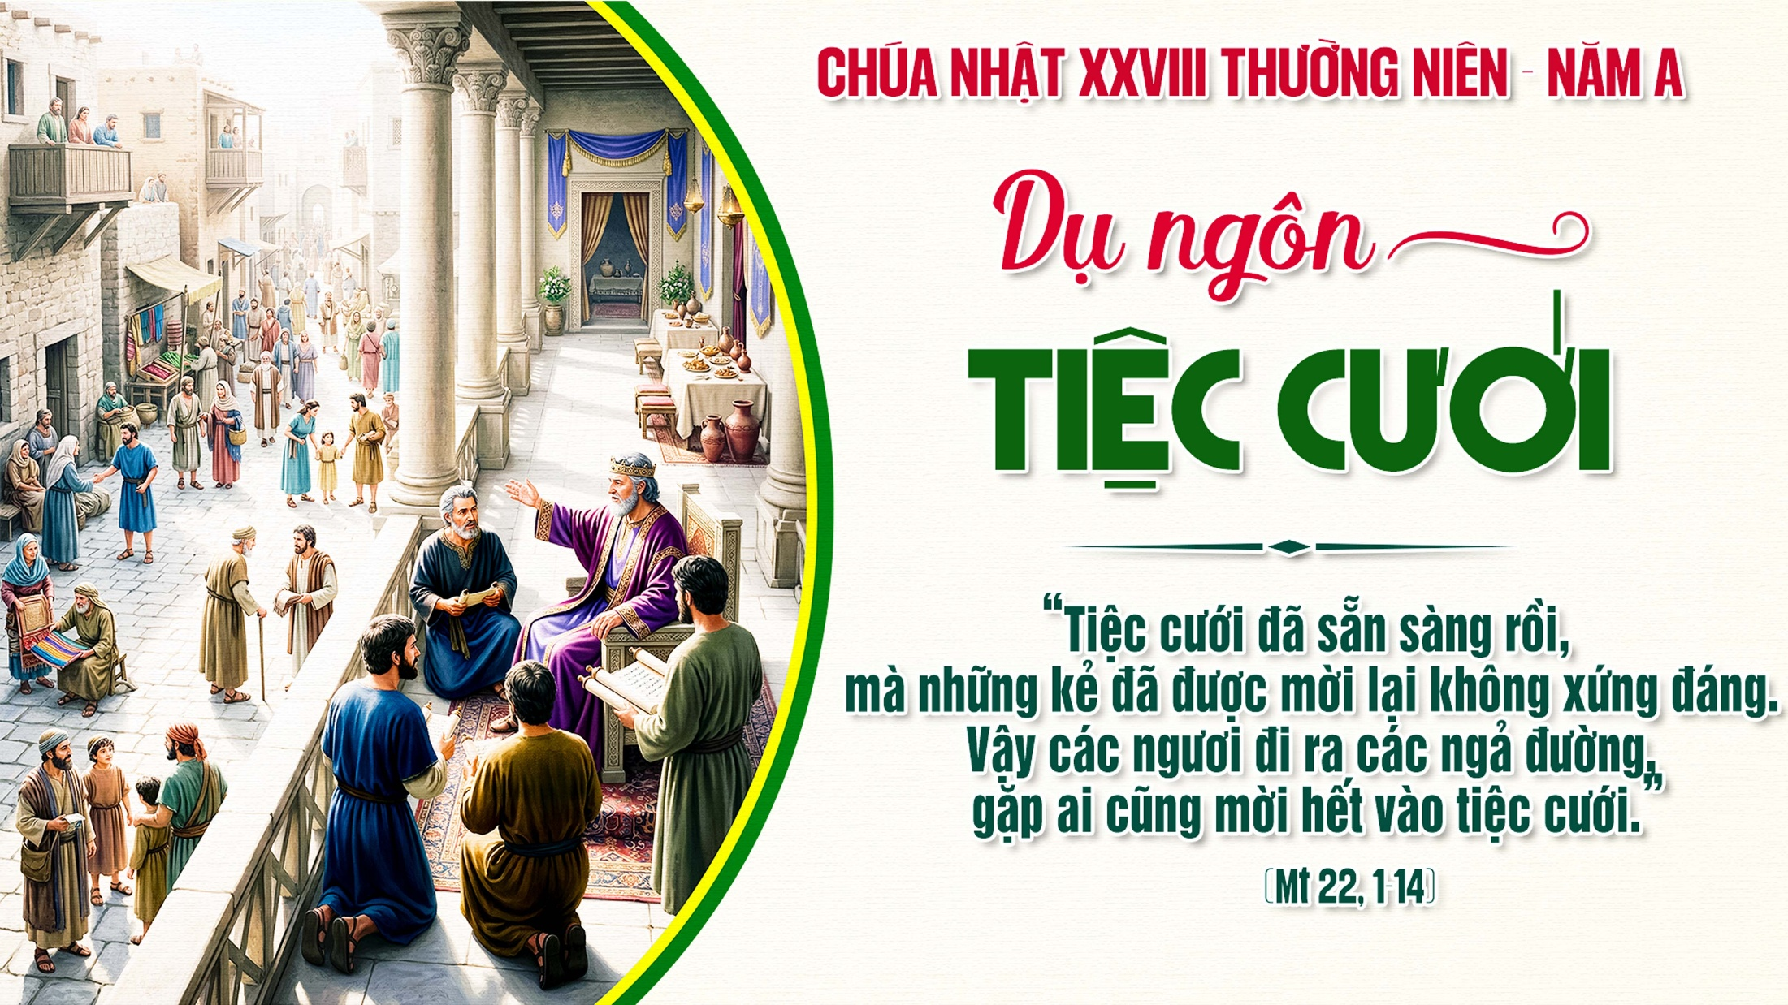

Slide 2

Ca Nhập Lễ
TRÈO LÊN CAO SƠN
Nam Hoa

Slide 3
ĐK: Trèo, trèo lên, ai được trèo lên cao sơn Chúa? Ai được đứng trong thánh điện, đứng trong đền thờ?

Slide 4
TK1: Ấy là người vô tội, có lòng thật thà trong trắng, không mê đắm bả phù hoa, không man trá, chẳng thề gian.

Slide 5
ĐK: Trèo, trèo lên, ai được trèo lên cao sơn Chúa? Ai được đứng trong thánh điện, đứng trong đền thờ?

Slide 6
TK2: Ấy là người sống đạo, công bình tận tình bác ái, coi ai cũng là anh em, yêu thương chẳng trừ một ai.

Slide 7
ĐK: Trèo, trèo lên, ai được trèo lên cao sơn Chúa? Ai được đứng trong thánh điện, đứng trong đền thờ?

Slide 8
TK3: Ấy là người thánh thiện, theo đường lành, đường vị tha, năng suy gẫm lời Ngài ban, luôn tuân giữ luật Ngài ra.

Slide 9
ĐK: Trèo, trèo lên, ai được trèo lên cao sơn Chúa? Ai được đứng trong thánh điện, đứng trong đền thờ?

Slide 10
TK4: Ấy là người chăm chỉ công việc phận sự chu đáo, chung công sức cùng toàn dân, nhân sinh đắp bồi thật cao.

Slide 11
ĐK: Trèo, trèo lên, ai được trèo lên cao sơn Chúa? Ai được đứng trong thánh điện, đứng trong đền thờ?

Slide 12
TK5: Ấy là người trông rộng, biết dùng mọi sự trần gian như phương thế tìm vinh phúc, cho ai vững niềm thiện tâm.

Slide 13
ĐK: Trèo, trèo lên, ai được trèo lên cao sơn Chúa? Ai được đứng trong thánh điện, đứng trong đền thờ?

Slide 15
KINH VINH DANH
Ca Lên Đi 2

Slide 16
Chủ tế: Vinh danh Thiên Chúa trên các tầng trời.
Cộng đoàn: Và bình an dưới thế, bình an dưới thế cho người thiện tâm.

Slide 17
Chúng con ca ngợi Chúa.
Chúng con chúc tụng Chúa.
Chúng con thờ lạy Chúa.
Chúng con tôn vinh Chúa.

Slide 18
Chúng con cảm tạ Chúa vì vinh quang cao cả Chúa.
Lạy Chúa là Thiên Chúa, là Vua trên trời, là Chúa Cha toàn năng.

Slide 19
Lạy Con Một Thiên Chúa Chúa Giê-su Ki-tô.
Lạy Chúa là Thiên Chúa, là Chiên Thiên Chúa, là Con Đức Chúa Cha.

Slide 20
Chúa xoá tội trần gian, xin thương, xin thương, xin thương xót chúng con.
Chúa xoá tội trần gian, xin nhận lời chúng con cầu khẩn.

Slide 21
Chúa ngự bên hữu Đức Chúa Cha, xin thương, xin thương, xin thương xót chúng con.

Slide 22
Vì lạy Chúa Giê-su Ki-tô, chỉ có Chúa là Đấng Thánh, chỉ có Chúa là Chúa, chỉ có Chúa là Đấng Tối Cao, cùng Đức Chúa Thánh Thần trong vinh quang Đức Chúa Cha. A-men. A-men.

Slide 23
KINH VINH DANH

Slide 24
Chủ tế: Vinh danh Thiên Chúa trên các tầng trời.
A+B: Và bình an dưới thế cho người thiện tâm.

Slide 25
A: Chúng con ca ngợi Chúa.
B: Chúng con chúc tụng Chúa.
A: Chúng con thờ lạy Chúa.
B: Chúng con tôn vinh Chúa.

Slide 26
A: Chúng con cảm tạ Chúa vì vinh quang cao cả Chúa.
B: Lạy Chúa là Thiên Chúa, là Vua trên trời, là Chúa Cha toàn năng.

Slide 27
A: Lạy con một Thiên Chúa, Chúa Giêsu Kitô.
B: Lạy Chúa là Thiên Chúa, là Chiên Thiên Chúa là Con Đức Chúa Cha.

Slide 28
A: Chúa xóa tội trần gian, xin thương xót chúng con.
B: Chúa xóa tội trần gian, xin nhậm lời chúng con cầu khẩn.

Slide 29
A: Chúa ngự bên hữu Đức Chúa Cha, xin thương xót chúng con.
B: Vì lạy Chúa Giêsu Kitô, chỉ có Chúa là Đấng Thánh.

Slide 30
Chỉ có Chúa là Chúa, chỉ có Chúa là đấng tối cao.
A+B: Cùng Đức Chúa Thánh Thần trong vinh quang Đức Chúa Cha.
Amen.

Slide 32
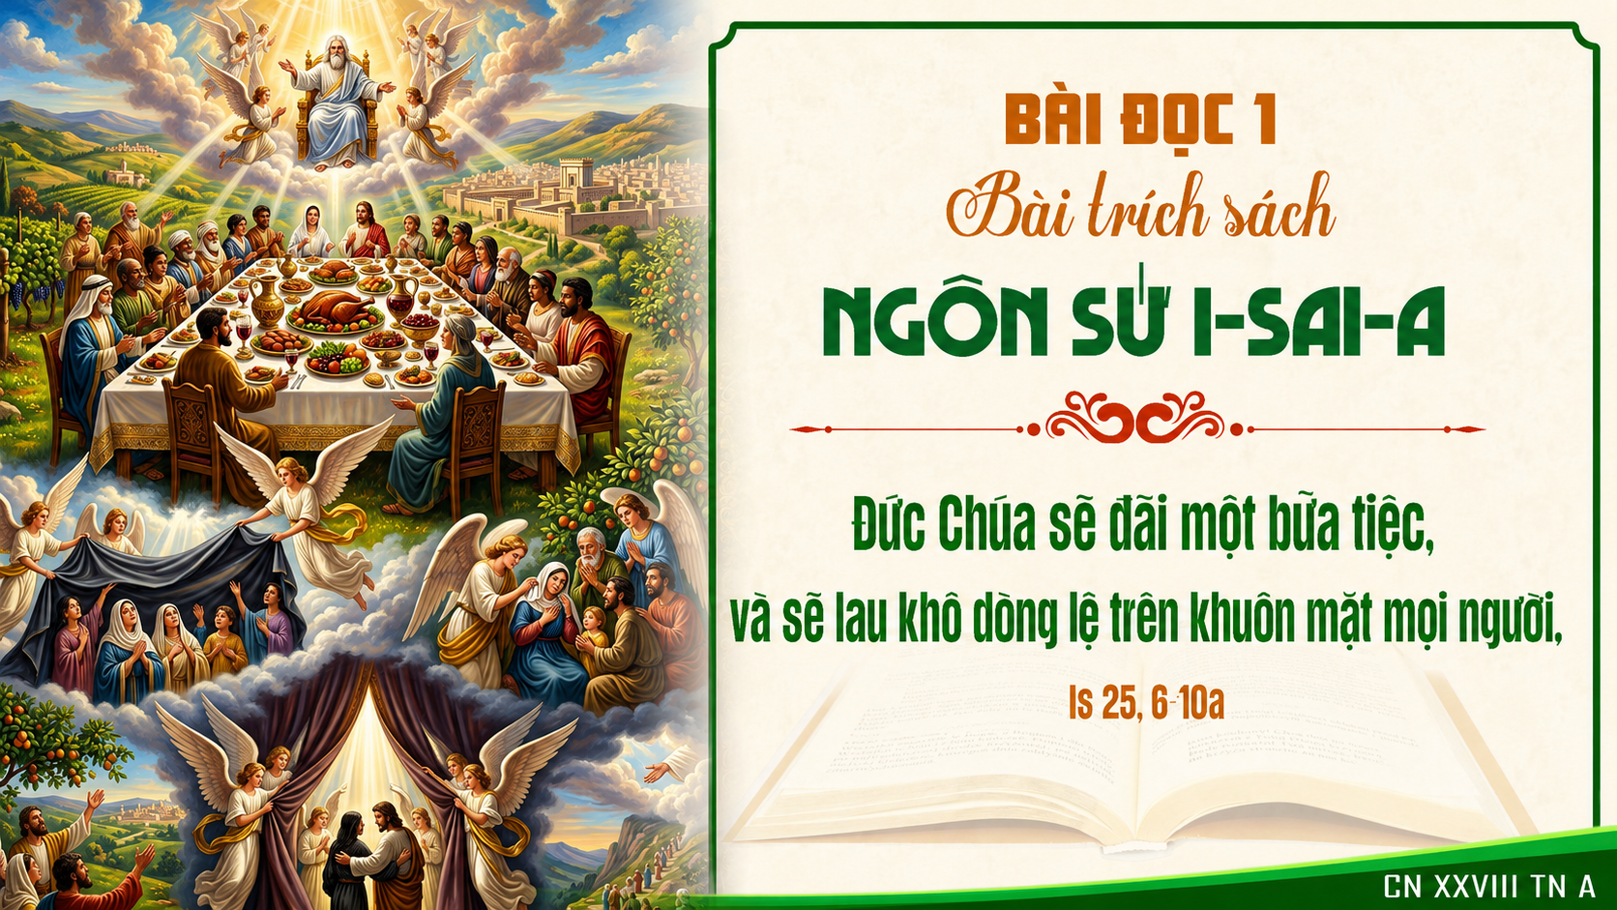

Slide 33
Thánh Vịnh 22
Chúa Nhật XXVIII Thường Niên
Năm A

Slide 34
Đk: Tôi ở trong nhà Chúa những năm tháng dài triền miên.

Slide 35
Tk1: Có Chúa chăn dắt tôi nên tôi không còn thiếu gì. Trên đồng cỏ xanh tươi Ngài dẫn tôi vào nghỉ ngơi.

Slide 36
Đk: Tôi ở trong nhà Chúa những năm tháng dài triền miên.

Slide 37
Tk2: Dẫn tới bên suối trong cho tôi đây bồi dưỡng lại. Theo đường nẻo công minh, Ngài dẫn tôi vì Uy Danh.

Slide 38
Tk3: Dẫu lúc qua lũng sâu, con đâu lo sợ khốn cùng. Bởi Ngài ở bên con, cầm sẵn côn trượng chở che.

Slide 39
Đk: Tôi ở trong nhà Chúa những năm tháng dài triền miên.

Slide 40
Tk4: Chúa thiết con bữa ăn ngay khi quân thù đối mặt. Xức dầu tỏa hương thơm và cứ châm rượu đầy ly.

Slide 41
Đk: Tôi ở trong nhà Chúa những năm tháng dài triền miên.

Slide 42
Tk5: Chúa vẫn che chở con trong ân thiêng và nghĩa tình. Con được ở vương cung qua tháng năm dài triền miên.

Slide 43
Đk: Tôi ở trong nhà Chúa những năm tháng dài triền miên.

Slide 44
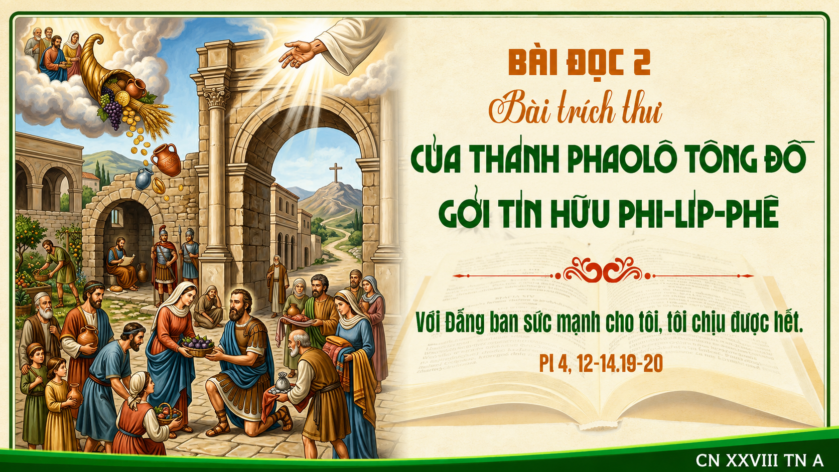

Slide 45
Xin Thiên Chúa là Thân Phụ Đức Giê-su Ki-tô, Chúa chúng ta, soi mắt tâm hồn chúng ta, cho chúng ta nhận rõ đâu là niềm hy vọng mà ơn Ngài kêu gọi mang lại cho chúng ta.
Alleluia - Alleluia:
Alleluia …

Slide 46
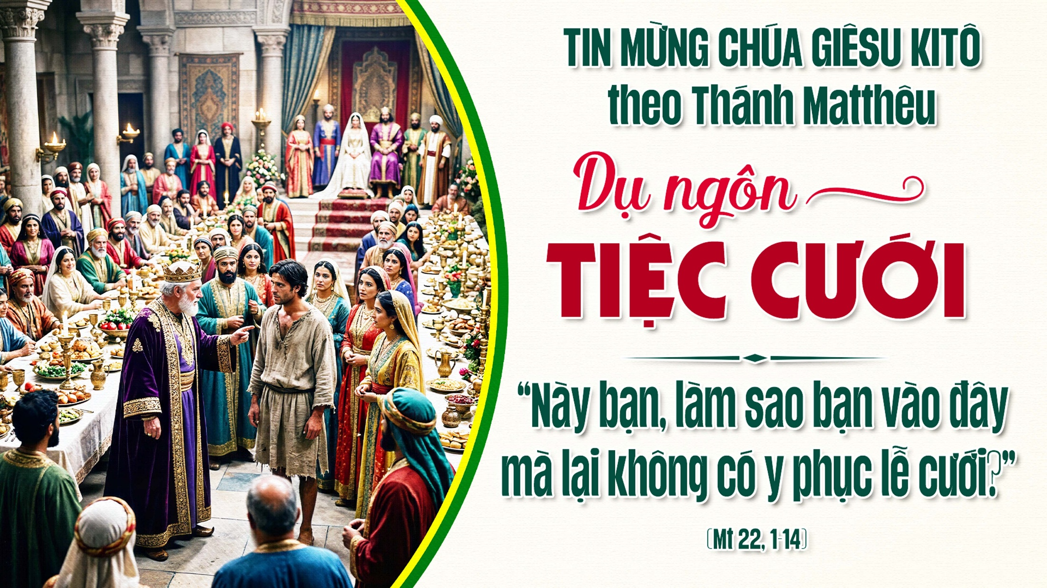

Slide 47
KINH TIN KÍNH

Slide 48
Tôi tin kính một Thiên Chúa là Cha toàn năng, Đấng tạo thành trời đất, muôn vật hữu hình và vô hình.

Slide 49
Tôi tin kính một Chúa Giêsu Kitô, Con Một Thiên Chúa, Sinh bởi Đức Chúa Cha từ trước muôn đời.

Slide 50
Người là Thiên Chúa bởi Thiên Chúa, Ánh Sáng bởi Ánh Sáng, Thiên Chúa thật bởi Thiên Chúa thật,

Slide 51
được sinh ra mà không phải được tạo thành, đồng bản thể với Đức Chúa Cha: nhờ Người mà muôn vật được tạo thành.

Slide 52
Vì loài người chúng ta và để cứu độ chúng ta, Người đã từ trời xuống thế.

Slide 53
Bởi phép Đức Chúa Thánh Thần, Người đã nhập thể trong lòng Trinh Nữ Maria, và đã làm người.

Slide 54
Người chịu đóng đinh vào thập giá vì chúng ta, thời quan Phongxiô Philatô; Người chịu khổ hình và mai táng, ngày thứ ba Người sống lại như lời Thánh Kinh.

Slide 55
Người lên trời, ngự bên hữu Đức Chúa Cha, và Người sẽ lại đến trong vinh quang để phán xét kẻ sống và kẻ chết, Nước Người sẽ không bao giờ cùng.

Slide 56
Tôi tin kính Đức Chúa Thánh Thần là Thiên Chúa và là Đấng ban sự sống, Người bởi Đức Chúa Cha và Đức Chúa Con mà ra,

Slide 57
Người được phụng thờ và tôn vinh cùng với Đức Chúa Cha và Đức Chúa Con: Người đã dùng các tiên tri mà phán dạy.

Slide 58
Tôi tin Hội Thánh duy nhất thánh thiện công giáo và tông truyền.

Slide 59
Tôi tuyên xưng có một Phép Rửa để tha tội. Tôi trông đợi kẻ chết sống lại và sự sống đời sau. Amen.

Slide 60

Lời Nguyện Tín Hữu

Slide 61

CA DÂNG LỄ
DÂNG TIẾN (4)

Slide 62
TK1: Con dâng lên bánh trắng thơm, rượu nho tinh tuyền là lễ vật trình nguyện. Con dâng lên với trái tim, toàn thân yếu đuối, dâng trót cả cuộc đời.

Slide 63
ĐK: Nguyện xin Chúa, Chúa ơi, xin nhận lấy lễ vật giao hòa.

Slide 64
TK2: Con dâng lên những đớn đau cùng muôn tủi sầu làm lễ vật hy sinh. Con dâng lên những ước mong trọn vẹn đời sống, dâng trót cả nỗi lòng.

Slide 65
ĐK: Nguyện xin Chúa, Chúa ơi, xin nhận lấy lễ vật giao hòa.

Slide 68
CA NGUYỆN HIỆP LỄ
Chúa Đã Mời Gọi Con
Thái Nguyên

Slide 69
TK1: Có ai hiểu được ước mong của Chúa? Có ai hiểu được lòng Chúa khát khao? Vì Ngài chỉ muốn tình yêu, vì Ngài mong sống hiệp thông, chia sẻ niềm vui. Tình yêu của Chúa tha thiết gọi mời, niềm vui của Chúa vẫn luôn mong chờ, sự sống của Chúa luôn muốn trao ban cho hết mọi người

Slide 70
ĐK: Này đây Chúa đã mời gọi con đi tới dự tiệc muôn ơn phúc. Nhưng đã bao lần con đã lỡ hẹn, chối từ tình yêu. Này cuộc đời con sao quá hững hờ, sao quá ngu ngơ, để cho tim Chúa đợi chờ, cho tình Ngài vẫn bơ vơ.

Slide 71
TK2: Có ai hiểu được nỗi đau của Chúa? Có ai hiểu được lòng Chúa bao dung? Vì Ngài mong muốn đời ta tìm được hạnh phúc, bình an, yêu mến hòa chan. Niềm đau của Chúa sâu lắng dường nào, vì bao người đã đắm mê cuộc đời, chạy theo phù phiếm nên đã sa chìm, hư mất đời mình.

Slide 72
ĐK: Này đây Chúa đã mời gọi con đi tới dự tiệc muôn ơn phúc. Nhưng đã bao lần con đã lỡ hẹn, chối từ tình yêu. Này cuộc đời con sao quá hững hờ, sao quá ngu ngơ, để cho tim Chúa đợi chờ, cho tình Ngài vẫn bơ vơ.

Slide 73
TK3: Ước chi chúng con biết luôn chọn Chúa, biết luôn sẵn sàng vượt thoát lo toan, để dự tiệc thánh Ngài ban, để được nhận lãnh Hồng Ân, vui sống tinh thần. Này đây Tiệc Thánh cho hết mọi người, mời con hãy biết biến đổi cuộc đời, để con được sống trong Chúa rạng ngời cho đến ngàn đời.

Slide 74
ĐK: Này đây Chúa đã mời gọi con đi tới dự tiệc muôn ơn phúc. Nhưng đã bao lần con đã lỡ hẹn, chối từ tình yêu. Này cuộc đời con sao quá hững hờ, sao quá ngu ngơ, để cho tim Chúa đợi chờ, cho tình Ngài vẫn bơ vơ.

Slide 75
TK4: Xin cho con theo Ngài, theo Ngài suốt cả đời con. Xin cho con trung thành, một lời thề hứa trung trinh. Dù con hay đổi thay lòng, thì xin giúp con vững vàng. Theo Ngài ngay lúc gặp gian nan, theo Ngài con nguyện chẳng than van.

Slide 76
ĐK: Này đây Chúa đã mời gọi con đi tới dự tiệc muôn ơn phúc. Nhưng đã bao lần con đã lỡ hẹn, chối từ tình yêu. Này cuộc đời con sao quá hững hờ, sao quá ngu ngơ, để cho tim Chúa đợi chờ, cho tình Ngài vẫn bơ vơ.

Slide 77
Đk: Này đây Chúa đã mời gọi con đi tới dự tiệc muôn ơn phúc. Nhưng đã bao lần con đã lỡ hẹn chối từ tình yêu. Này cuộc đời con sao quá hững hờ, sao quá ngu ngơ, để cho tìm Chúa đợi chờ cho tình Ngài vẫn bơ vơ.

Slide 78


Slide 79
Ca Kết Lễ
TRÀNG HOA MÂN CÔI
Phạm Xuân Chiến

Slide 80
ĐK: Ma-ri-a, Mẹ ơi, con dâng Mẹ tràng hoa Mân Côi; con dâng Mẹ lời kinh ca vui, kính mừng Mẹ Ma-ri-a. Ma-ri-a, Mẹ ơi, theo chân Mẹ đời không đơn côi; xin vâng như Mẹ, lòng con luôn tin yêu, mong Mẹ hiền trợ giúp con hèn.

Slide 81
TK1: Đường trần gian bao nhiêu đau thương, bao đắng cay đang giăng chờ đón. Nguyện Mẹ thương giơ tay ban ơn, phù giúp con tin yêu trọn đời.

Slide 82
ĐK: Ma-ri-a, Mẹ ơi, con dâng Mẹ tràng hoa Mân Côi; con dâng Mẹ lời kinh ca vui, kính mừng Mẹ Ma-ri-a. Ma-ri-a, Mẹ ơi, theo chân Mẹ đời không đơn côi; xin vâng như Mẹ, lòng con luôn tin yêu, mong Mẹ hiền trợ giúp con hèn.

Slide 83
TK2: Này người ơi ta nhanh chân lên, mau đến bên ngai thiêng Mẹ thánh. Nguyện Mẹ thương ban muôn ơn thiêng, để chúng con xin vâng trọn đời.

Slide 84
TK3: Này tràng hoa Mân Côi dâng lên, chan chứa bao tâm tư trìu mến. Nguyện Mẹ thương ban muôn ơn thiêng và giúp con theo gương Mẹ hiền.

Slide 85
TK4: Đường trần gian bao nhiêu đau thương, bao đắng cay đang giăng chờ đón. Nguyện Mẹ thương giơ tay ban ơn, phù giúp con tin yêu trọn đời.

